Slide 1
স্বাগতম

Slide 2
শিক্ষক পরিচিতি
কানিজ ফাতেমা
সহকারি শিক্ষক
মহব্বতপুর স প্রা বি
গাংনি মেহেরপুর
পাঠ পরিচিতি
শ্রেনি ঃ প্রথম
বিষয় ঃপ্রাথমিক গনিত
অধ্যায় ঃ৭
পাঠ শিরনামঃযোগের ধারনা
পাঠ্যাংশ ঃযোগ ;৭’১
সময় ঃ৪০ মিনিট
তারিখ ঃ২৭-০১-২০২০

Slide 3
শিখনফল
৯.১.১ উপকরন একত্রিত করে উপকরন গুচ্ছগুলোর সংখ্যা বলতে ও লিখতে পারবে।

Slide 4
চল গুনে দেখি কয়টি ফুল আছে?
১০ টি ফুল

Slide 5
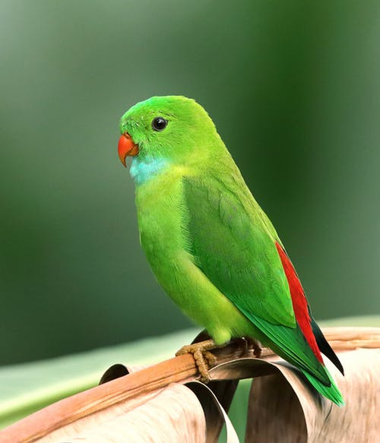
ও
২ টি পাখি
১ টি পাখি
একত্রে
৩ টি পাখি

Slide 6
পাঠ ঘোষণা
আজ আমরা শিখব একত্রিত করা।
যোগ

Slide 7
বাস্তব পর্যায়
উপকরনঃ কাঠি ,মার্বেল ও আপেল।

Slide 8
অর্ধবাস্তব পর্যায়
ও
২ টি আপেল
২ টি আপেল
একত্রে
৪ টি আপেল

Slide 9
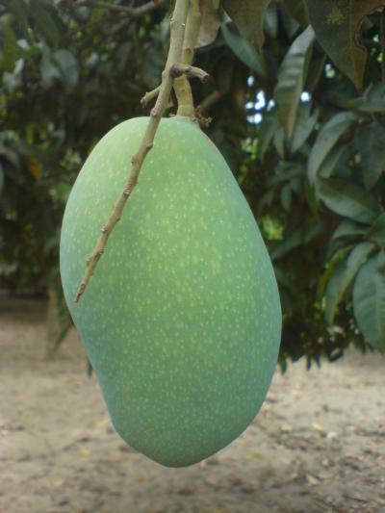
ও
৩ টি আম
২ টি আম
একত্রে
৫ টি আম

Slide 10
দলঃ শিমুল
ও
৩ টি ফুল
৩ টি ফুল
একত্রে
৬ টি ফুল

Slide 11
দলঃপলাশ
ও
৩ টি ফুল
৩ টি ফুল
একত্রে
৬ টি ফুল

Slide 12
মূল্যায়ন
পাঠ্য বইয়ের ২৬ পাতা খুলে দেখি দিপু এনেছে ৩ টি ফুল ইমা এনেছে ৪ টা ফুল।চল তাদের ফুল গুলো এক লাইনে সাজিয়ে দেখি কয়টা ফুল?
৭ টি ফুল

Slide 13
বাড়ির কাজ
তোমাদের বাড়ির জানালা কয়টা ওদরজা কয়টা কাল সবাই গুনে এস।

Slide 14
সবাই ভাল থেক।

Slide 15
ধন্যবাদ

